Slide 1
วิถีชีวิตความเป็นประชาธิปไตย ในสังคมชนบท
บุญธรรม เลิศสุขีเกษม
รองอธิบดีกรมการปกครอง

Slide 2
พิษณุโลก
51
52
56
กจ.สป.มท.
สนผ.สป.มท.
51
50
สล.ปค.
สน.ปกครองท้องที่
47
อ.ไทยเจริญ ยโสธร
46
43
สน.ทะเบียน
สน.ปกครองท้องที่
42
อ.ธวัชบุรี ร้อยเอ็ด
40
กองการเจ้าหน้าที่
สล.ปค.
38
33
กองป้องกันฯ
ผช.ป้องกัน จว.
กองอัตรากำลังฯ
32
37
อ.นาดูน มหาสารคาม
31

Slide 3
Changes are inevitable part of life
การเปลี่ยนแปลง
เป็นส่วนหนึ่งของชีวิต ที่หลีกเลี่ยงไม่ได้

Slide 4
สังคมและโลกในปัจจุบัน
ประชากรเพิ่มขึ้น อายุยืนยาวมากขึ้น
ความเป็นเมืองขยายตัวมากขึ้น
คนมีการศึกษาสูงขึ้น
อาชีพเปลี่ยนจากเกษตรกรรมสู่อุตสาหกรรม
การคมนาคมขนส่งสะดวก รวดเร็วขึ้น
เทคโนโลยีการสื่อสารก้าวหน้าเปลี่ยนแปลงอย่างรวดเร็ว
ข้อมูลข่าวสารเข้าถึงและหาได้ง่ายในอินเตอร์เนต
การสื่อสารผ่าน Social Media

Slide 5
วิถีชีวิต
สังคมชนบท
ประชาธิปไตย

Slide 6
วิถีชีวิต แห่งประชาธิปไตย
ประชาธิปไตย
มีเหตุผล
สมัครใจ
น้ำใจนักกีฬา
ยึดกฎหมาย
รับความเท่าเทียม
ประโยชน์สาธารณะ
มีส่วนร่วม

Slide 7
มองหา...ประชาธิปไตย...ในหมู่บ้าน
เลือกผู้ใหญ่บ้าน
ประชุมคณะกรรมการหมู่บ้าน (town meeting)
กองทุนต่างๆ
กิจกรรมชุมชน
กฎระเบียบของหมู่บ้าน
แผนชุมชนหมู่บ้าน
ฯลฯ

Slide 9
ทำงานไปเพื่ออะไร
เพื่อ รายได้ (เงิน)
เพื่อ ตำแหน่งหน้าที่ (ความก้าวหน้า)
เพื่อ ทำในสิ่งที่ชอบ ที่อยากจะทำ (อุดมการณ์
เพื่อ.. อะไรก็ไม่รู้

Slide 10
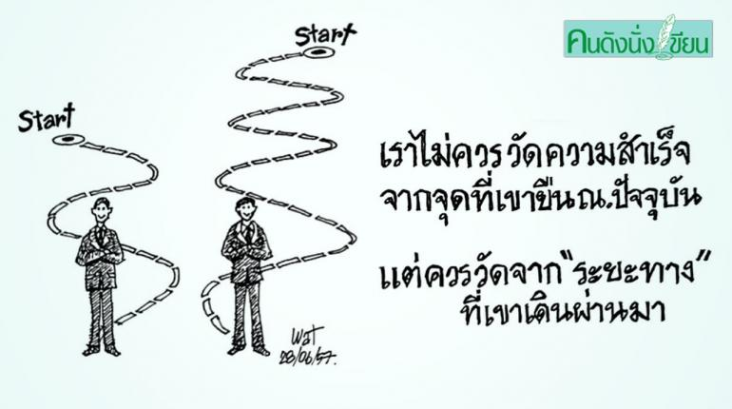
ภาพประกอบจาก : https://www.facebook.com/pages/Wats-toon/893652650651451

Slide 11
บทบาทของนายอำเภอ
เป็นผู้บริหารพื้นที่ (Area Managing Director)
เป็นตัวแทนการทำหน้าที่ของรัฐบาล (Representative of Government)
เป็นผู้ขับเคลื่อนภารกิจของกรมการปกครองและกระทรวงมหาดไทย (Moi & Dopa Officer)
เป็นข้าราชการของแผ่นดิน (Civil Servant Officer)

Slide 12
บทบาทหน้าที่ของผู้บริหาร
สะสางแก้ไขปัญหาเดิม
นำการเปลี่ยนแปลง
ขับเคลื่อนงานอย่างมียุทธศาสตร์

Slide 13
การปรับเปลี่ยนที่สำคัญ (๑)
การบริหารงานบุคคล
การสอบ นายอำเภอ
การปรับปรุงวิธีการรับโอนข้าราชการ
การเตรียมสอบปลัดอำเภอ
การขอปรับตำแหน่ง ป.อาวุโส เป็นชำนาญการพิเศษ
การขอกำหนดตำแหน่ง ปลัดอำเภอ เจ้าหน้าที่ปกครอง
เริ่มขับเคลื่อนกองทุนสวัสดิการ
เริ่มการเปลี่ยนแปลงการพัฒนาทรัพยากรมนุษย์

Slide 14
การปรับเปลี่ยนที่สำคัญ (๒)
การบริหารงบประมาณ
งบบริหารอำเภอแบบบูรณาการ
เพิ่มค่าตอบแทนลูกจ้าง
จัดเบี้ยเลี้ยงปลัดอำเภอออกท้องที่
เงินเพิ่มค่าครองชีพ อส.
ปรับหลักเกณฑ์การจัดสรรงบอำเภอ
เริ่มการใช้เงินกองทุนเงินค่าปรับเพื่อพัฒนางาน

Slide 15
การปรับเปลี่ยนที่สำคัญ (๓)
การเบิกจ่ายเงิน
การเบิกเงินเดือน ระบบจ่ายตรง
กำหนดการจ่ายเงินตามสิทธิพื้นฐานเข้าบัญชี
กำหนดมาตรฐานการบริการด้านการเงิน

Slide 16
การปรับเปลี่ยนที่สำคัญ (๔)
อื่นๆ
การปรับปรุงวารสาร MAG ยุคใหม่ (new Mag)
การเปลี่ยนแปลง Website กรม
การประชาสัมพันธ์เผยแพร่ข้อมูลข่าวสารช่องทางใหม่
การประกวดนวัตกรรมและไอเดีย
การเตรียมยกเครื่อง กระบวนการจัดทำแผนพัฒนาอำเภอ และแผนพัฒนาหมู่บ้าน

Slide 17
สิ่งที่ไม่ควรทำ
ใช้อำนาจหน้าที่มี ไปเรียกหาผลประโยชน์
ลิดรอน เงินตามสิทธิของผู้ใต้บังคับบัญชา
ไม่เคยขึ้นทำงานบนอำเภอ

Slide 18
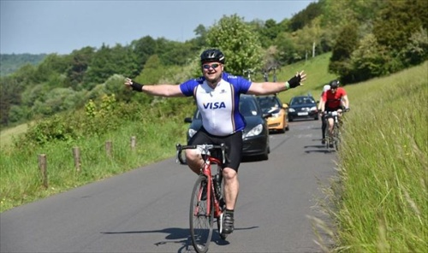
FREELANCE VS FREEMAN

